Slide 1
DZŪKIJOS KRAŠTO TRADICINIAI PATIEKALAI
Surviliškio Vinco Svirskio pagrindinė mokykla
2017 sausis

Slide 2
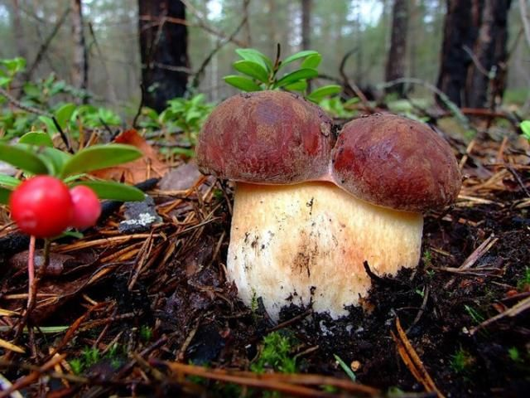
Nuo seno Dzūkija – miškų kraštas. Grybų ir uogų rinkimas buvo svarbiausias verslas. Ant kiekvieno dzūkų virtuvės vaišių stalo būdavo didžiulis grybų patiekalų asortimentas. Mėsa buvo sūdoma ilguose skobtiniuose loviuose, o paskui sukabinama ant pirkios aukšto. Iš grikių kepdavo ,,grikių bobas" ir blynus.

Slide 3
Kepėme grikių miltų blynus

Slide 5
Valgėme sūdytus lašinius ir grybus

Slide 7
Lėkštės tuščios, laikas susitvarkyti

